Slide 1
Εξελικτικοί Αλγόριθμοι (ΕΑ)
&
Επίλυση Προβλήματος Ελεύθερου Χώρου Δίσκου
Χαντζής Δημήτριος
Τσούγκαρης Παναγιώτης

Slide 2
Τι είναι ΕΑ;
Αλγόριθμοι μίμησης των διαδικασιών βιολογικής εξέλιξης.
Υλοποιούν τις βασικές ιδέες της φυσικής επιλογής και της επικράτησης του ισχυρότερου
Βασίζονται στην θεωρία εξέλιξης του Δαρβίνου
Παρέχουν αποτελεσματικές λύσεις σε προβλήματα αναζήτησης και βελτιστοποίησης

Slide 3
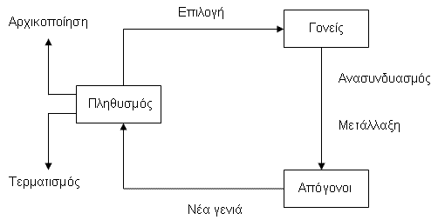
Διάγραμμα Ροής Λειτουργίας ΕΑ

Slide 4
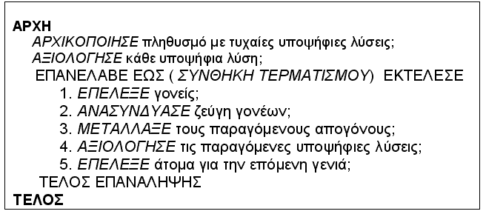
Ψευδοκώδικας γενικής δομής ΕΑ

Slide 5
Επίλυση Προβλήματος:
Τοποθέτηση Ν αρχείων σε σκληρό δίσκο
Άθροισμα Ν αρχείων > μέγεθος δίσκου
Κατάλληλη επιλογή αρχείων ώστε να χρησιμοποιηθεί όσο το δυνατό μεγαλύτερο μέρους του Δίσκου.
Δηλαδή: Ελαχιστοποίηση ελευθέρου χώρου του Δίσκου

Slide 6
Πλάνο επίλυσης σύμφωνα με τα βασικά στοιχεία των ΕΑ
Αναπαράσταση δίσκου και ατόμων.
Αρχικοποίηση πληθυσμού.
Συνάρτηση Αξιολόγησης.
Μηχανισμός Επιλογής Γονέων.
Τελεστές Διαποίκιλσης: (Ανασυνδυασμός, Μετάλλαξη).
Συνάρτηση Ποινής.
Ελιτισμός.
Συνθήκη Τερματισμού.

Slide 7
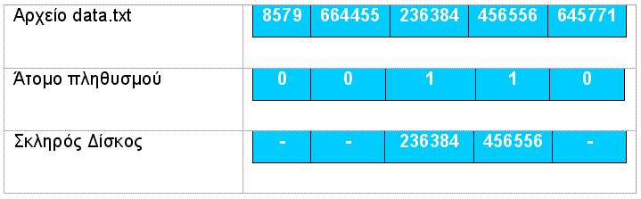
Αναπαράσταση δίσκου και ατόμων.
Μέγεθος δίσκου HD = 100 GB (100.000.000 KB).
Μέγεθος αρχείων f(500) = 175.246.302 KB.
Παράδειγμα αναπαράστασης για 5 αρχεία

Slide 8
Αρχικοποίηση πληθυσμού και
Συνάρτηση Αξιολόγησης
Πειραματισμοί με πληθυσμό n = 25, 50, 100 άτομα.
Fitness_function = 1 / (HD - Sum)
  HD = μέγεθος σκληρού δίσκου
  Sum = άθροισμα μεγεθών των αρχείων
Βέλτιστη λύση όταν Fitness_function = 1

Slide 9
Μηχανισμός Επιλογής Γονέων
Τελεστές Διαποίκιλσης
Μηχανισμός Επιλογής: Roulette Wheel
Τελεστές Διαποίκιλσης:
  Ανασυνδυασμός:
  πιθανότητα 80%
  1, 5, 10 σημεία κοπής
  Μετάλλαξη:
  πιθανότητα 20%
  πιθανότητα μετάλλαξης 4% / γονίδιο

Slide 10
Συνάρτηση Ποινής
Ελιτισμός
Συνθήκη Τερματισμού
Συνάρτηση Ποινής
penalty = |temp-(1/(n*temp))|
temp = η τιμή fitness του ατόμου, για κάθε temp < 0
n = βαθμός ποινής (penalty point)
Δυνατότητα Ελιτισμού
  Το καλύτερο άτομο περνά στην επόμενη γενιά
Συνθήκη τερματισμού: Το πλήθος γενεών.
  Πειραματισμού για 50 και 100 γενιές.

Slide 11
Μετρήσεις
Κάθε μέτρηση είχε ως παραμέτρους τις παρακάτω επιλογές:
Population = [25, 50, 100]
Cut Points = [1, 5, 10]
Elitism = [YES, NO ]
Penalty = [YES, NO], για YES βαθμός ποινής n=2
Rοulette Wheel Selection: 80%
Mutation: 20%
GENERATIONS = [50, 100]

Slide 12
Αποτελέσματα 50 και 100 γενεών
Για 50 γενιές:
  Population = 100 Cut Points = 5 Elitism = YES Penalty = NO RW Selection (80%) Mutation (20%)
  Μετά την τοποθέτηση, ελεύθερος δίσκος = 8.438,1 ΚΒ
Για 100 γενιές:
  Population = 50 Cut Points = 5 Elitism = YES Penalty = NO
  RW Selection (80%) Mutation (20%)
  Μετά την τοποθέτηση, ελεύθερος δίσκος = 4.879,5 ΚΒ

Slide 13
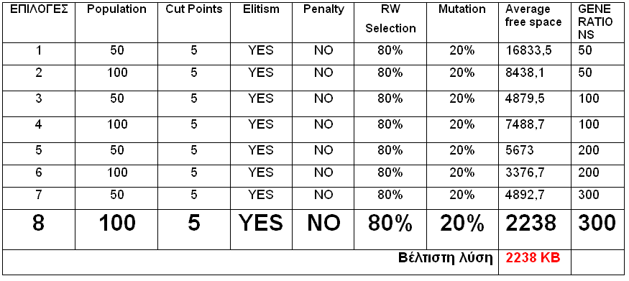
Συμπεράσματα

Slide 14
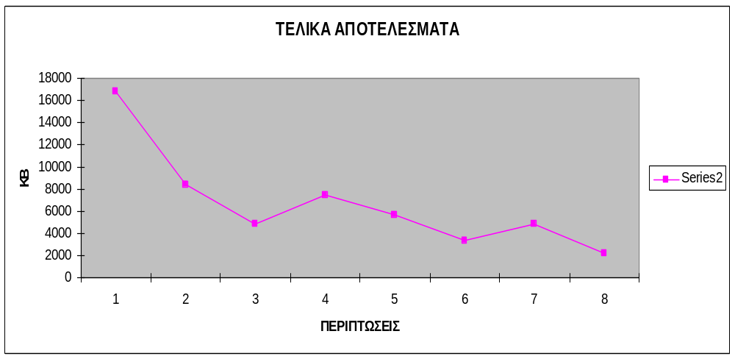
Συμπεράσματα (συνέχεια)
Γραφική παράσταση τελικών αποτελεσμάτων

Slide 15
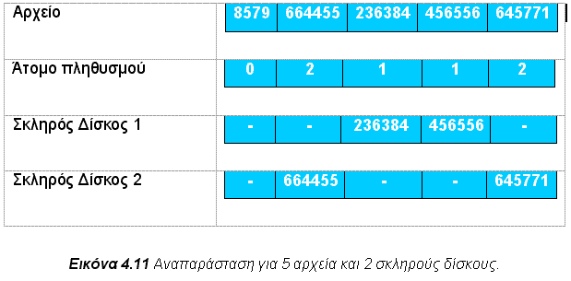

Επέκταση Προβλήματος για Ν σκληρούς Δίσκους

Slide 16
Καλά Χριστούγεννα

